Slide 1
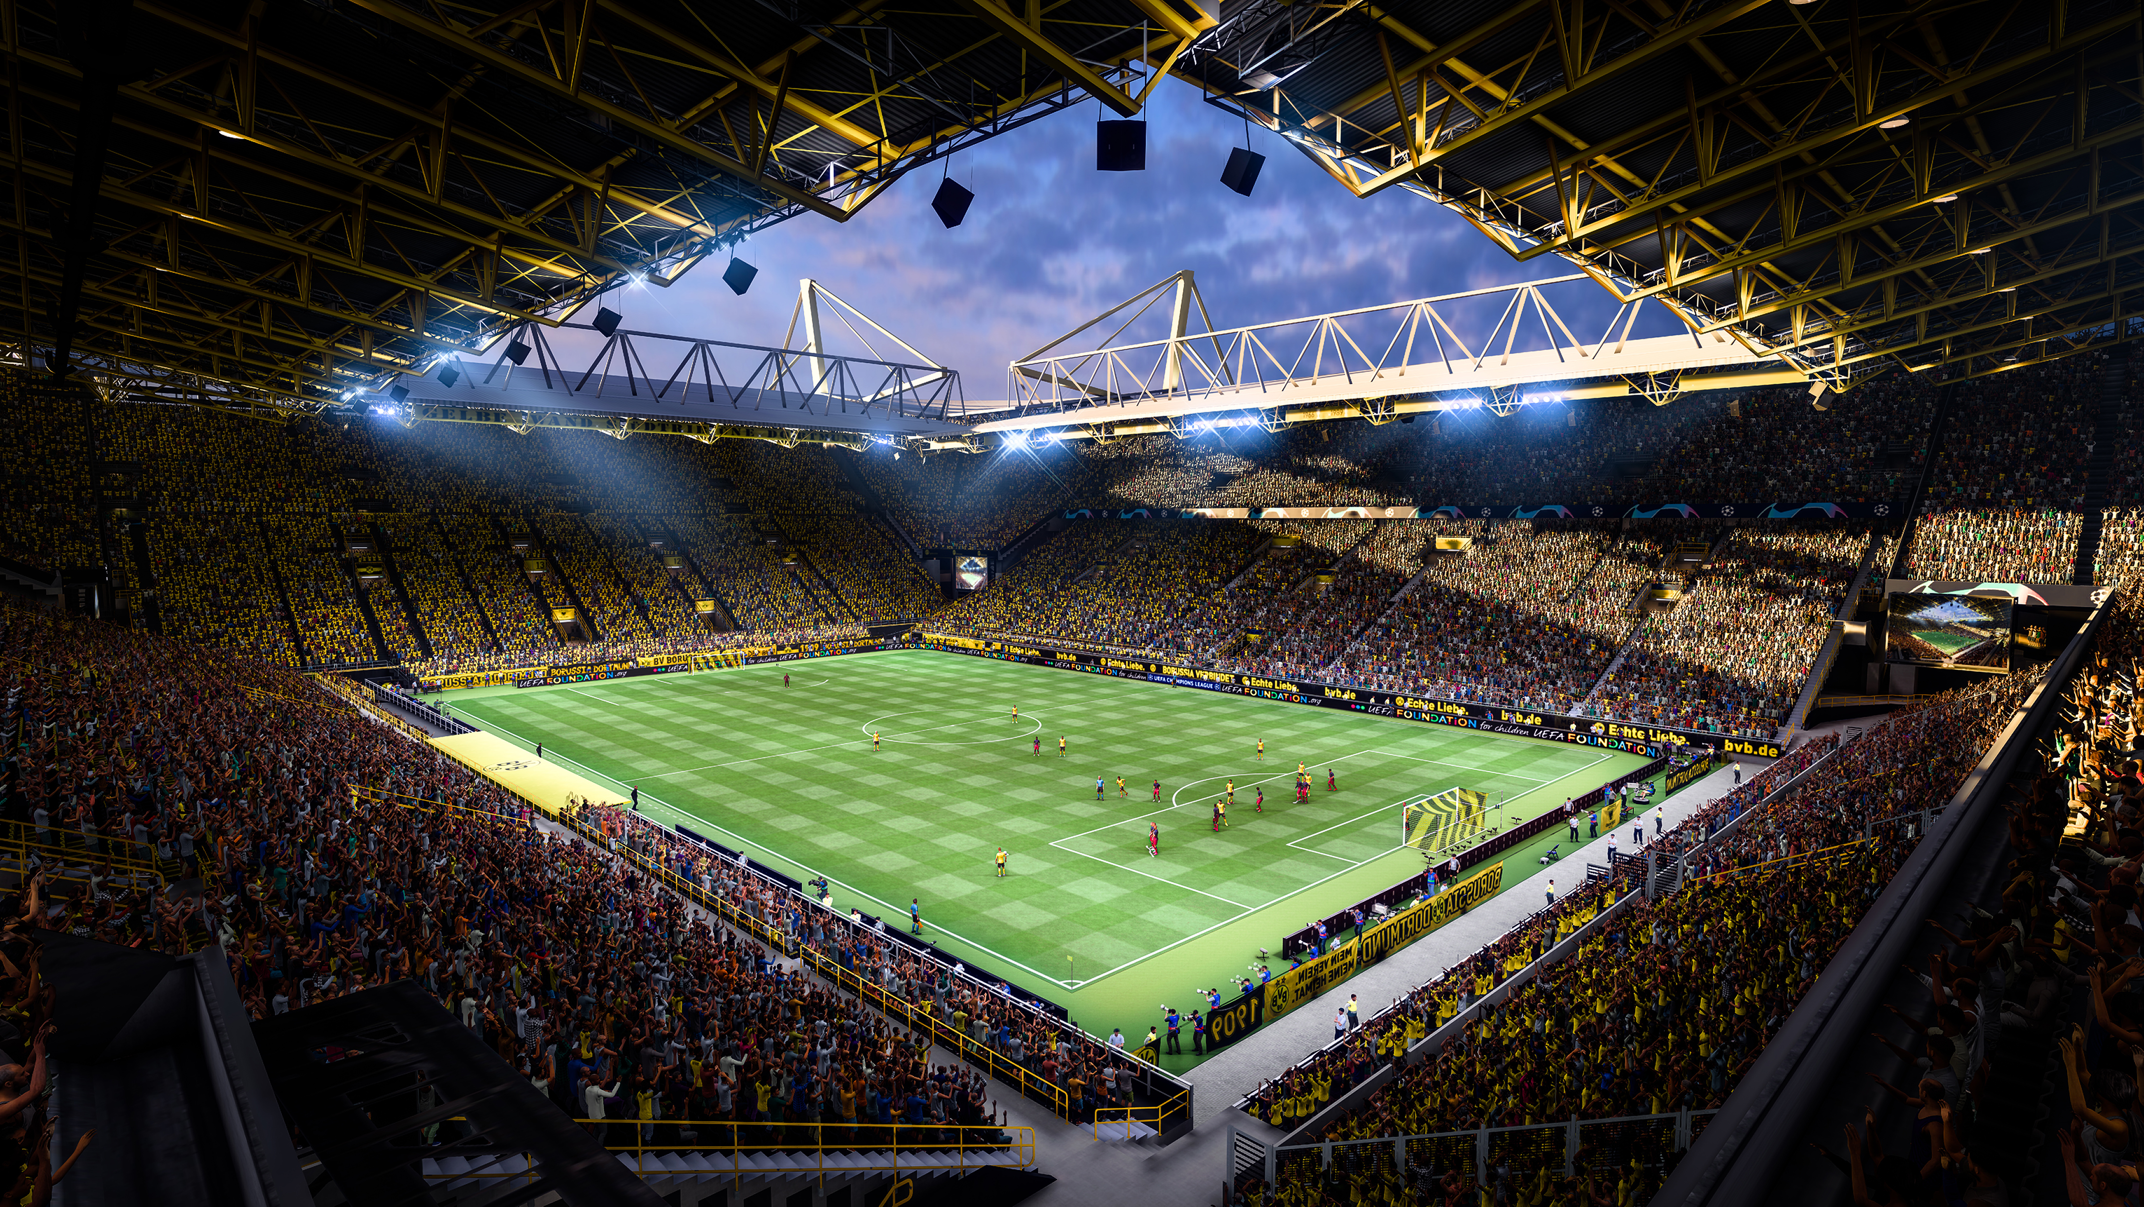

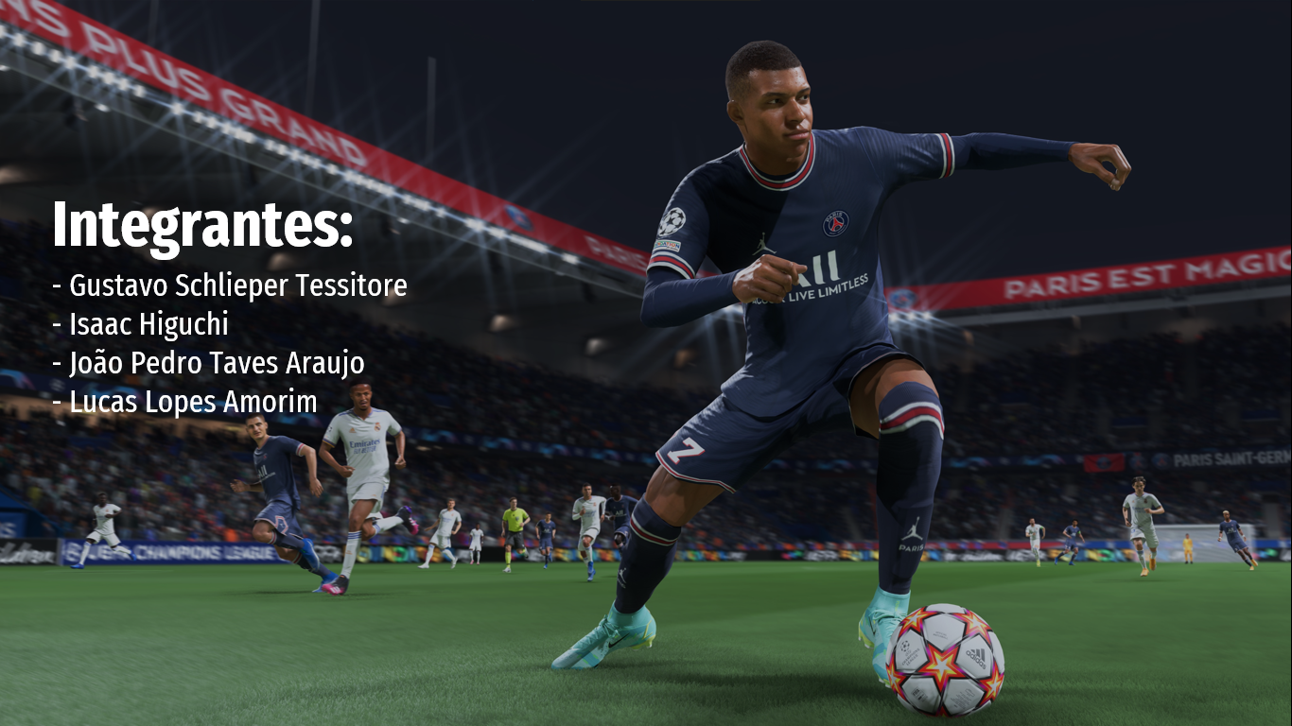

MACHINE LEARNING DESVENDANDO O

Slide 2
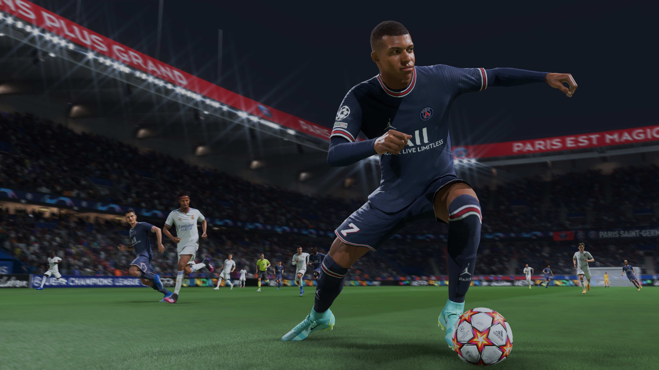
Integrantes:
- Gustavo Schlieper Tessitore
- Isaac Higuchi
- João Pedro Taves Araujo
- Lucas Lopes Amorim
JOGAR
JOGO RÁPIDO
ULTIMATE TEAM

Slide 3
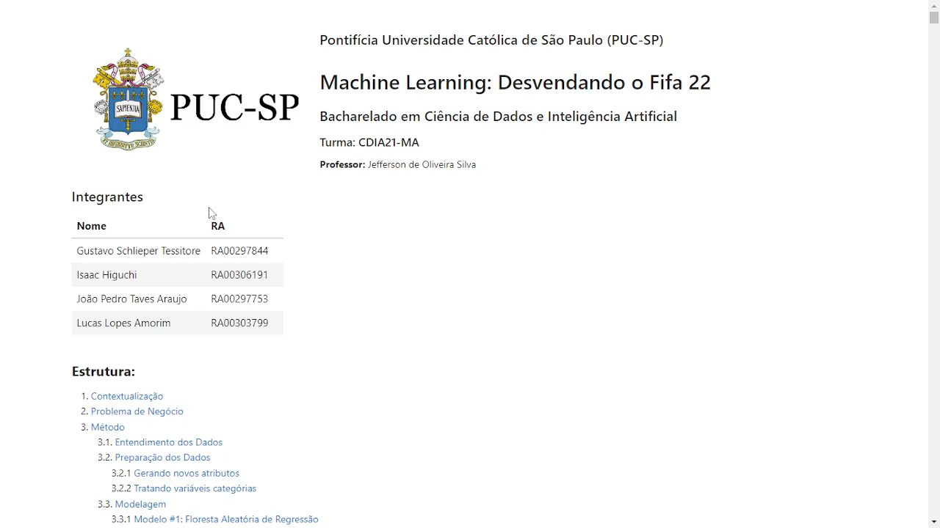
O Relatório é complementar a essa apresentação!

Slide 4
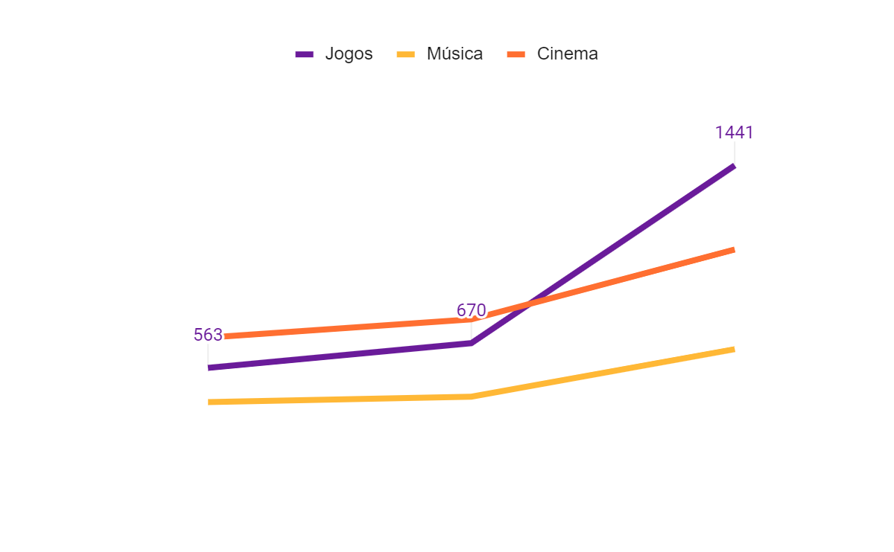
O mercado de games e e-sports
Mercado brasileiro (em milhões de dólares)
+15%
Vs 2018
US$ 950 milhões
Faturado em 2019 pelo mercado de e-sports.
+15%
Vs 2021
A indústria de games se tornou atualmente a maior área do entretenimento em crescimento e faturamento. Superando as indústrias da música e do cinema. Um grande mercado desse meio é o de e-sports.
US$ 200 Bilhões
Projeção para 2023 (indústria toda).
4
https://www.rollingstone.com/culture-council/articles/see-esports-headed-2022-1274259/
https://forbes.com.br/forbes-tech/2022/01/com-2022-decisivo-mercado-de-games-ultrapassara-us-200-bi-ate-2023/
https://www.pwc.com.br/pt/sala-de-imprensa/noticias/pwc-mercado-global-midia-entretenimento-movimentar-17.html#:~:text=No%20Brasil%2C%20setor%20dever%C3%A1%20gerar,2017%2D2021%2C%20da%20PwC.

Slide 5
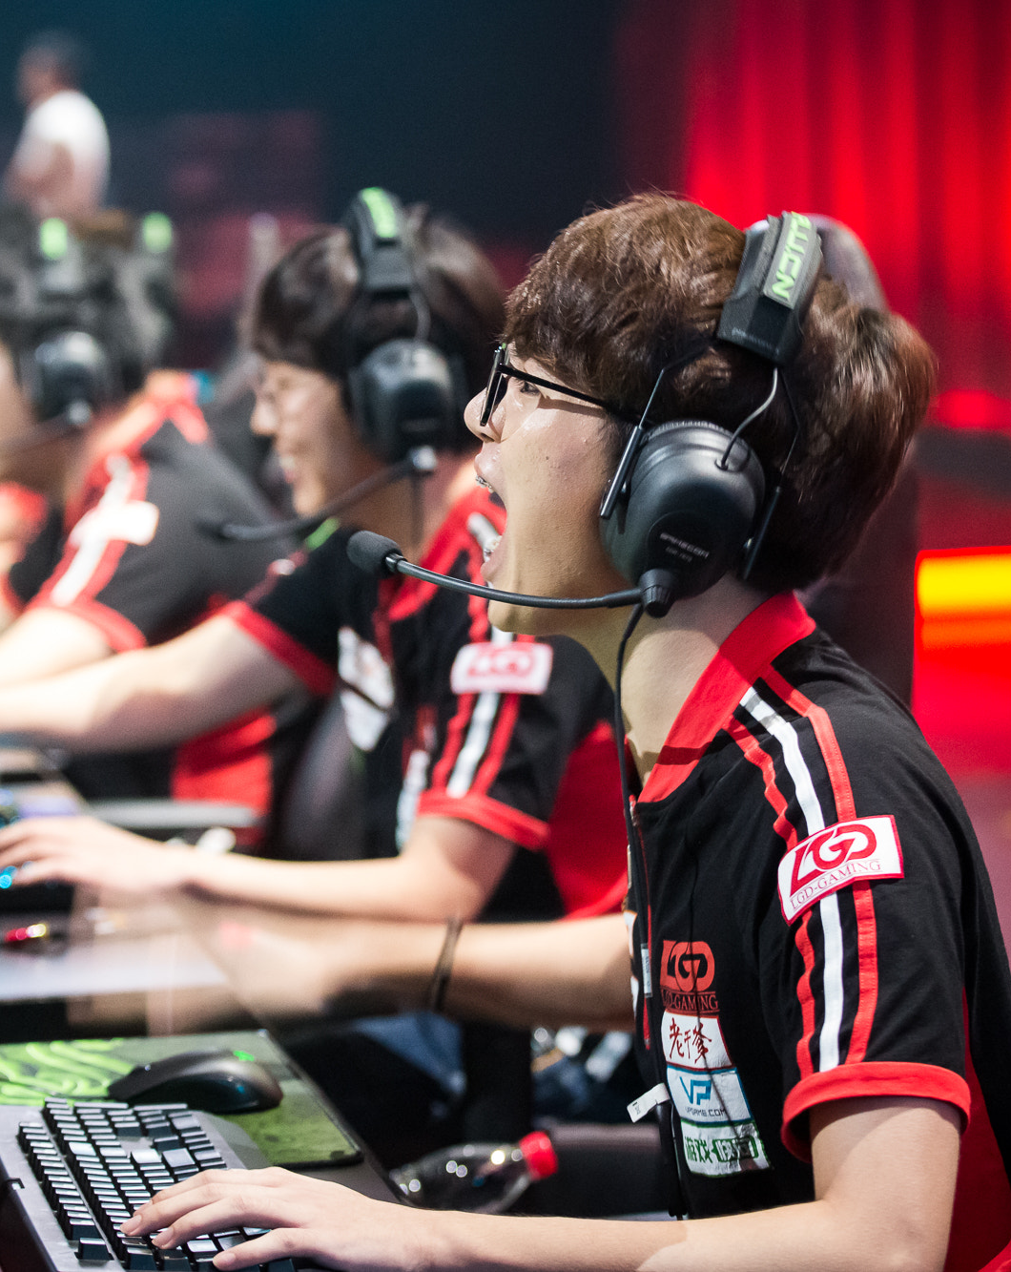

Problema de negócio
👾 Alto nível de desempenho
I
I
Desenvolver um produto
🕹️ Conhecimento e técnicas de Machine Learning
🎮 Elevando os jogadores ao ápice
5
Notes:
Quando olhamos para o alto nível de desempenho dos jogadores profissionais então, cada pequena melhora, cada oportunidade, pode mudar totalmente o resultado da partida. Então, como aspirantes a cientistas de dados, decidimos desenvolver um software baseado em modelos de machine learning para recomendar a melhor carta para diversas situações de jogo, como cobranças de falta e escanteios, ajudando os jogadores à alcançarem o ápice de seu desempenho atingindo níveis ainda mais altos.

Slide 6
O NOSSO DATASET
sofifa_id | player_url | short_name | long_name | player_positions | overall | potential | value_eur | wage_eur | dob | nationality_name
262593 | https://sofifa.com/player/262593/moritz-seiffe... | M. Seiffert | Moritz Seiffert | LW | 58 | 66 | 450000 | 600 | 11/4/2000 | Germany
262614 | https://sofifa.com/player/262614/till-muschkow... | T. Muschkowski | Till Muschkowski | RW | 55 | 65 | 275000 | 550 | 5/6/2001 | Germany
262755 | https://sofifa.com/player/262755/shalva-ogbaid... | S. Ogbaidze | Shalva Ogbaidze | ST | 55 | 65 | 275000 | 500 | 8/1/2002 | Georgia
262756 | https://sofifa.com/player/262756/matteo-gumane... | M. Gumaneh | Matteo Gumaneh | ST | 55 | 67 | 300000 | 500 | 9/5/2002 | Germany
263236 | https://sofifa.com/player/263236/yazid-heimur/... | Y. Heimur | Yazid Heimur | CM | 55 | 66 | 275000 | 500 | 11/18/2002 | Germany
https://www.kaggle.com/datasets/stefanoleone992/fifa-22-complete-player-dataset
6

Slide 7
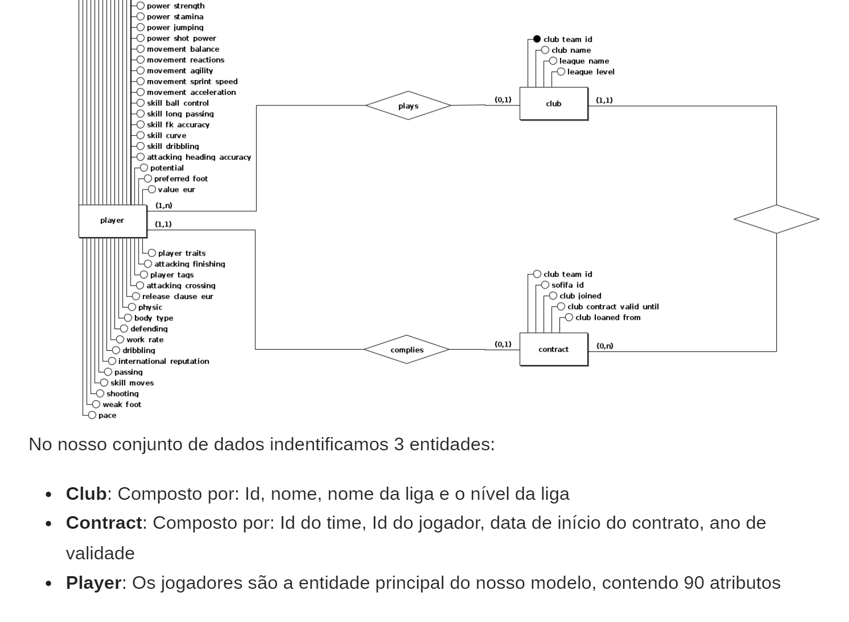
Banco de dados: Conceitual
No nosso conjunto de dados identificamos 3 entidades:
Jogadores (Players)
Times (Club)
Contrato (Contract)
Podemos observar que:
Um jogador pode não jogar em nenhum time ou jogar em um único time, e um time tem um ou mais jogadores
Um jogador pode ou não ter um contrato, mas um contrato sempre tem um único jogador
Um contrato sempre envolver um único time e um time pode ter vários contratos ou nenhum
7

Slide 8
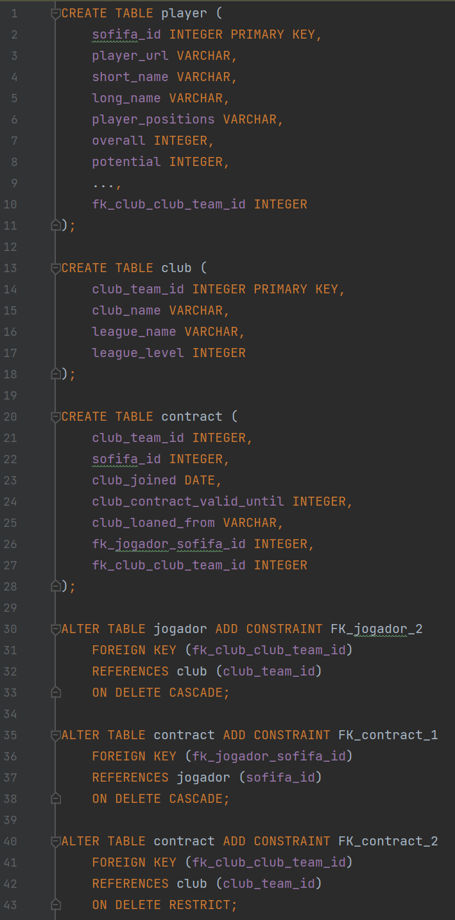
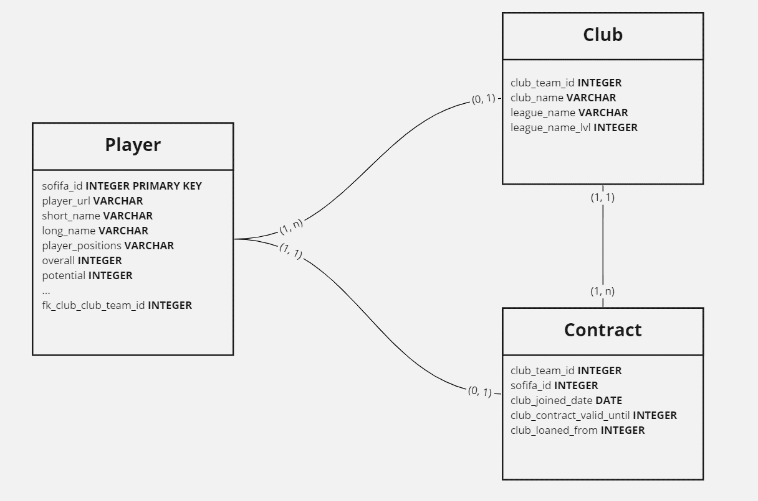
Banco de dados: Físico e Lógico
8

Slide 9
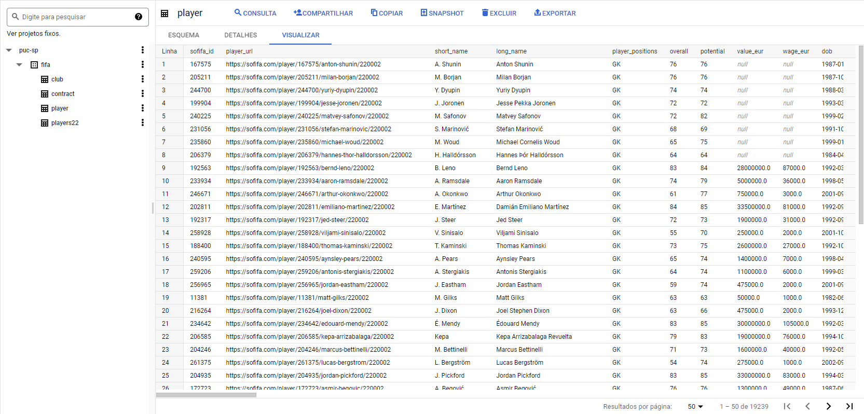
Banco de dados: Populando os dados
Escolhemos o Google BigQuery como ferramenta para armazenar os pelos principais pontos:
Acesso gratuito
Integração em Python
Interface amigável
9

Slide 10
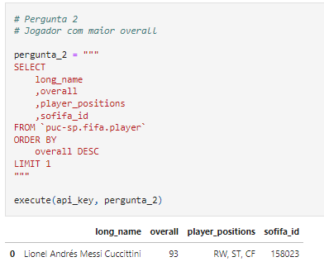
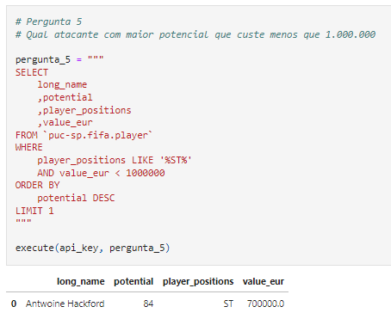
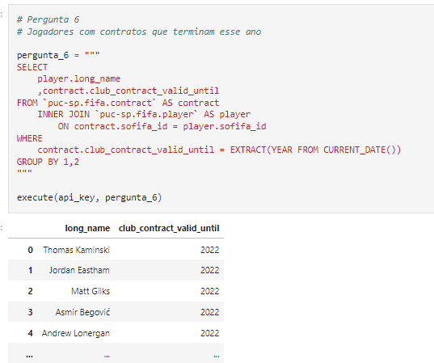
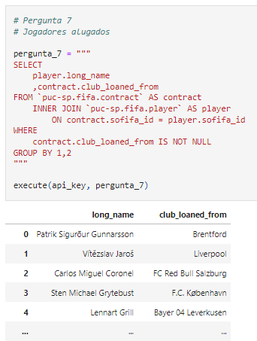
Banco de dados: Perguntas
10

Slide 11
Criando novos preditores
Tags
#FK Specialist
#FK Specialist, #Acrobat
#Playmaker
Tag #FK Specialist | Tag #Acrobat | Tag #Playmaker
1 | 0 | 0
1 | 1 | 0
0 | 0 | 1
11

Slide 12
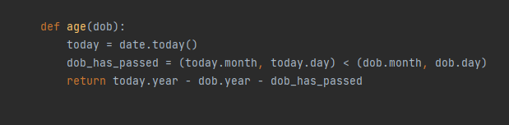
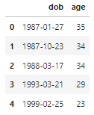
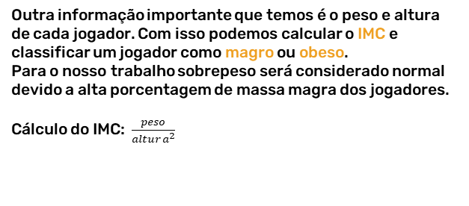
Criando novos preditores
No nosso conjunto de dados nos temos a coluna dob que representa a data de nascimento do jogador. Porém a grande maioria dos modelos trata apenas variáveis numéricas, então com isso em mente calculamos a idade dos jogadores e salvamos na coluna age.
Outra informação importante que temos é o peso e altura de cada jogador. Com isso podemos calcular o IMC e classificar um jogador como magro ou obeso.
Para o nosso trabalho sobrepeso será considerado normal devido a alta porcentagem de massa magra dos jogadores.
Cálculo do IMC: $\frac{peso}{altura^{2}}$
IMC
CLASSIFICAÇÃO
MENOR QUE 18,5
MAGREZA
ENTRE 18,5 E 24,9
NORMAL
ENTRE 25,0 E 29,9
SOBREPESO
ENTRE 30,0 E 39,9
OBESIDADE
12

Slide 13
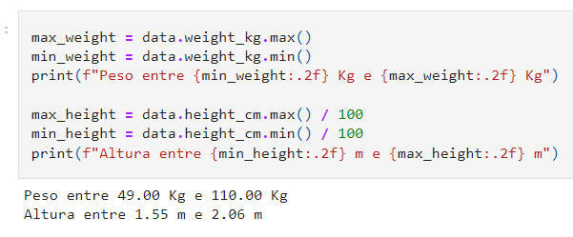
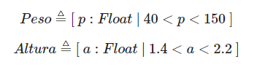
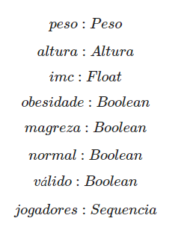
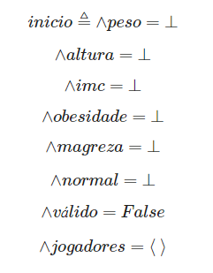
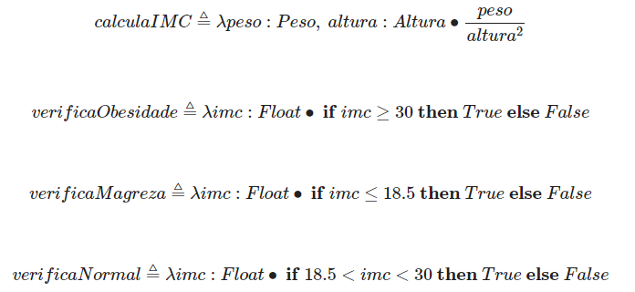
Engenharia de Software: Lógica
Para implementar essa lógica em nosso conjunto de dados vamos precisar das seguintes variáveis:
Definindo os tipos Peso e Altura
Funções auxiliares:
13

Slide 14
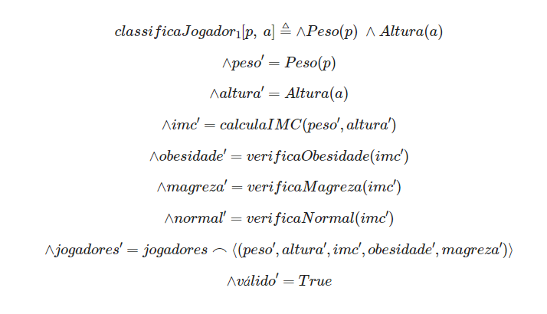
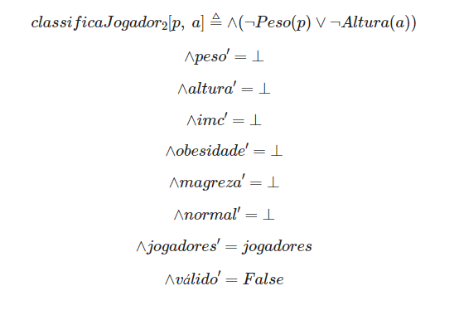
Engenharia de Software: Lógica
Assim podemos finalmente calcular o IMC e classificar cada jogador do nosso conjunto de dados
14

Slide 15
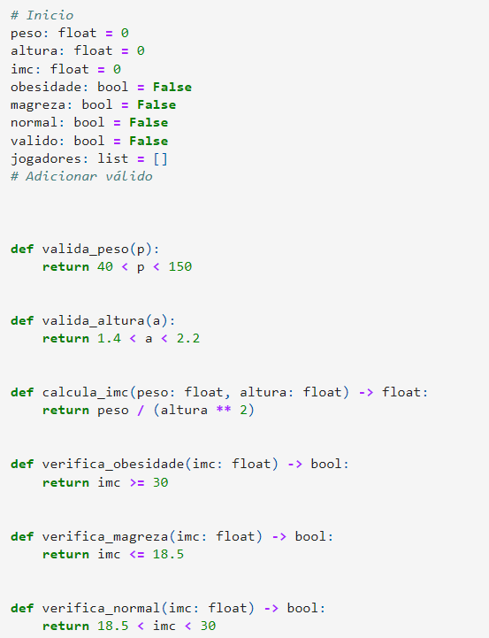
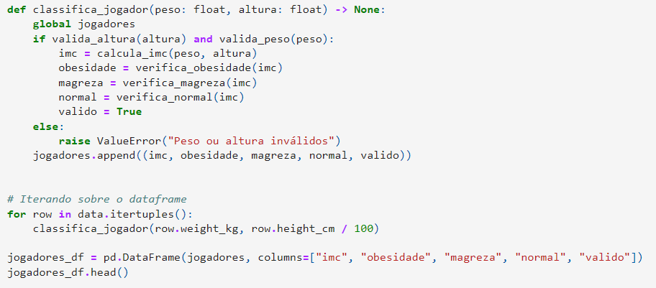
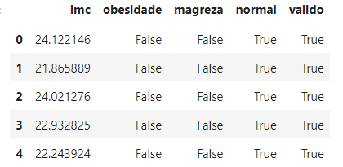
Engenharia de Software: Implementação
15

Slide 16
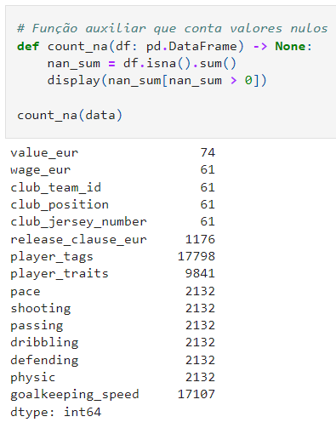
Tratando valores Nulos
Analisando essa tabela com os valores nulos podemos perceber que alguns jogadores do dataset não possuem um time atual, isso explica
wage_eur,
club_team_id,
club_position,
club_jersey_number
terem a mesma quantidade de valores nulos (61).
Porém value_eur deveria seguir esse mesmo padrão, assim podemos dizer que 13 dos jogadores que estão ativos não possuem um valor, portanto precisamos preencher esses dados.
Nós também removemos esses 61 jogadores para facilitar no treino dos modelos, já que prever club_team_id, club_position, club_jersey_number não é o nosso foco.
16

Slide 17
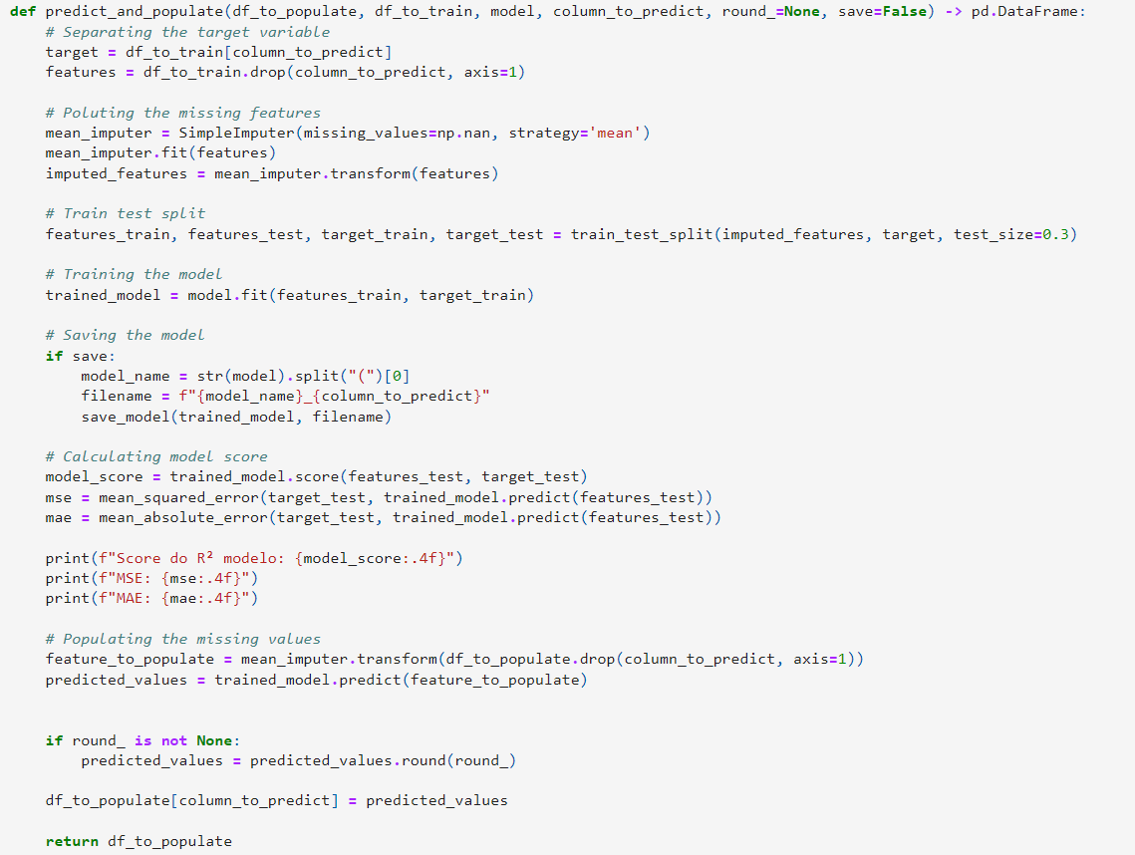
Tratando valores Nulos
Também podemos perceber que temos 2132 jogadores que não possuem
pace,
shooting,
passing,
dribbling,
defending,
physic
E 17107 não possuem goalkeeping_speed
Comparando esses valores notamos que os jogadores sem os atributos primários eram os goleiros, já quem não tinham goalkeeping_speed eram os jogadores de linha
17

Slide 18
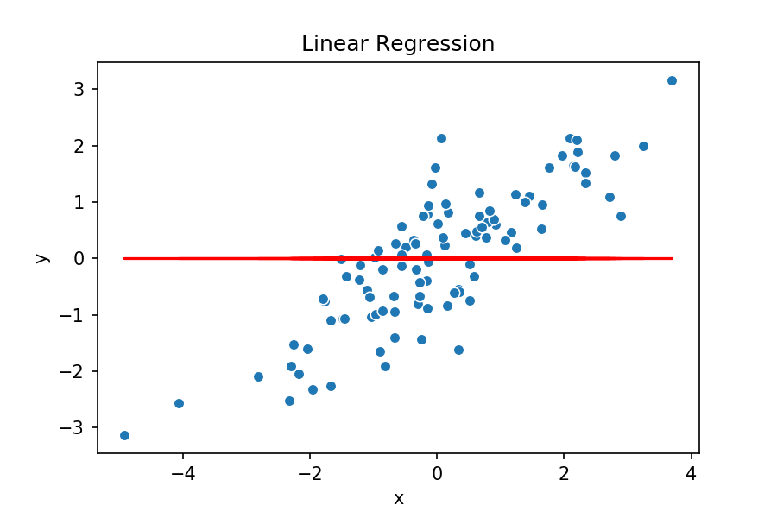
Regressão Linear
A Regressão Linear foi utilizada para tratar os valores nulos dos atributos primários dos jogadores.
18

Slide 19
Tratando valores Nulos
Prevendo Valor dos jogadores
Prevendo pace
Score do R² modelo: 0.9993
MSE: 0.0863
MAE: 0.2511
Prevendo shooting
Score do R² modelo: 0.9990
MSE: 0.1897
MAE: 0.3485
Prevendo passing
Score do R² modelo: 0.9958
MSE: 0.4239
MAE: 0.4824
Prevendo dribbling
Score do R² modelo: 0.9991
MSE: 0.0873
MAE: 0.2548
Prevendo defending
Score do R² modelo: 0.9997
MSE: 0.0861
MAE: 0.2542
Prevendo physic
Score do R² modelo: 0.9991
MSE: 0.0852
MAE: 0.2524
Métrica | Dummy* | Regressão Linear | Floresta Aleatória de Regressão
R² | 0 | 0,971 | 0,974
Erro médio quadrático | 63,5Tri | 1,5Tri | 1,6Tri
Erro médio absoluto | 3.168.331 | 497.852 | 188.707
*Valor médio de um jogador 2.850.451 euros
19

Slide 20
COMO SELECIONAR FEATURES EM UM DATASET GIGANTE?
sofifa_id
player_url
short_name
long_name
player_positions
overall
potential
value_eur
wage_eur
dob
weight_kg
height_cm
club_team_id
club_position
club_jersey_number
preferred_foot
weak_foot
skill_moves
international_reputation
work_rate
body_type
player_tags
player_traits
pace
shooting
passing
dribbling
defending
physic
attacking_crossing
attacking_finishing
attacking_heading_accuracy
skill_dribbling
skill_curve
skill_fk_accuracy
skill_long_passing
skill_ball_control
movement_acceleration
movement_sprint_speed
movement_agility
movement_reactions
movement_balance
power_shot_power
power_jumping
power_stamina
power_strength
power_long_shots
mentality_aggression
mentality_interceptions
mentality_positioning
mentality_vision
mentality_penalties
mentality_composure
defending_marking_awareness
defending_standing_tackle
defending_sliding_tackle
goalkeeping_diving
goalkeeping_handling
goalkeeping_kicking
goalkeeping_positioning
goalkeeping_reflexes
goalkeeping_speed
ls
st
rs
lw
lf
cf
rf
rw
lam
cam
ram
lm
lcm
cm
rcm
rm
lwb
ldm
cdm
rdm
rwb
lb
lcb
cb
rcb
rb
gk
nationality_name
age
bmi
obese
underweight
trait Cautious With Crosses
trait Chip Shot (AI)
trait Comes For Crosses
trait Dives Into Tackles (AI)
trait Early Crosser
trait Finesse Shot
trait Flair
trait GK Long Throw
trait Giant Throw-in
trait Injury Prone
trait Leadership
trait Long Passer (AI)
trait Long Shot Taker (AI)
trait Long Throw-in
trait One Club Player
trait Outside Foot Shot
trait Playmaker (AI)
trait Power Free-Kick
trait Power Header
trait Rushes Out Of Goal
trait Saves with Feet
trait Solid Player
trait Speed Dribbler (AI)
trait Team Player
trait Technical Dribbler (AI)
tag #Acrobat
tag #Aerial Threat
tag #Clinical Finisher
tag #Complete Defender
tag #Complete Forward
tag #Complete Midfielder
tag #Crosser
tag #Distance Shooter
tag #Dribbler
tag #Engine
tag #FK Specialist
tag #Playmaker
tag #Poacher
tag #Speedster
tag #Strength
tag #Tackling
tag #Tactician
CAM
CB
CDM
CF
CM
GK
LB
LM
LW
LWB
RB
RM
RW
RWB
ST
work rate High/High
work rate High/Low
work rate High/Medium
work rate Low/High
work rate Low/Low
work rate Low/Medium
work rate Medium/High
work rate Medium/Low
work rate Medium/Medium
body type Lean (170-)
body type Lean (170-185)
body type Lean (185+)
body type Normal (170-)
body type Normal (170-185)
body type Normal (185+)
body type Stocky (170-)
body type Stocky (170-185)
body type Stocky (185+)
body type Unique
preferred foot Left
preferred foot Right

Slide 21
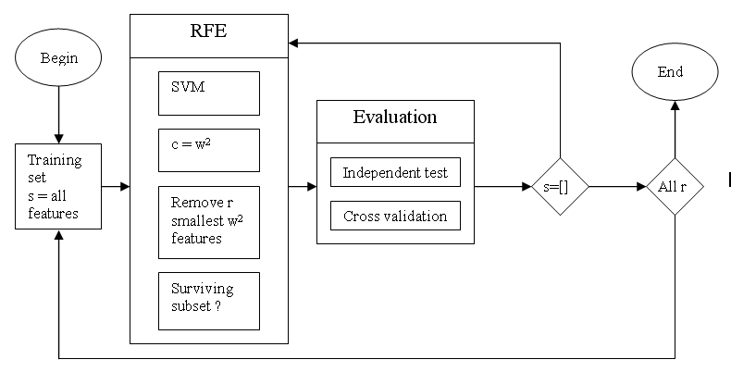
RECURSIVE FEATURE ELIMINATION
prioridade | coluna
1 | skill_fk_accuracy*
2 | goalkeeping_kicking
3 | gk
4 | attacking_crossing
5 | goalkeeping_reflexes
21

Slide 22

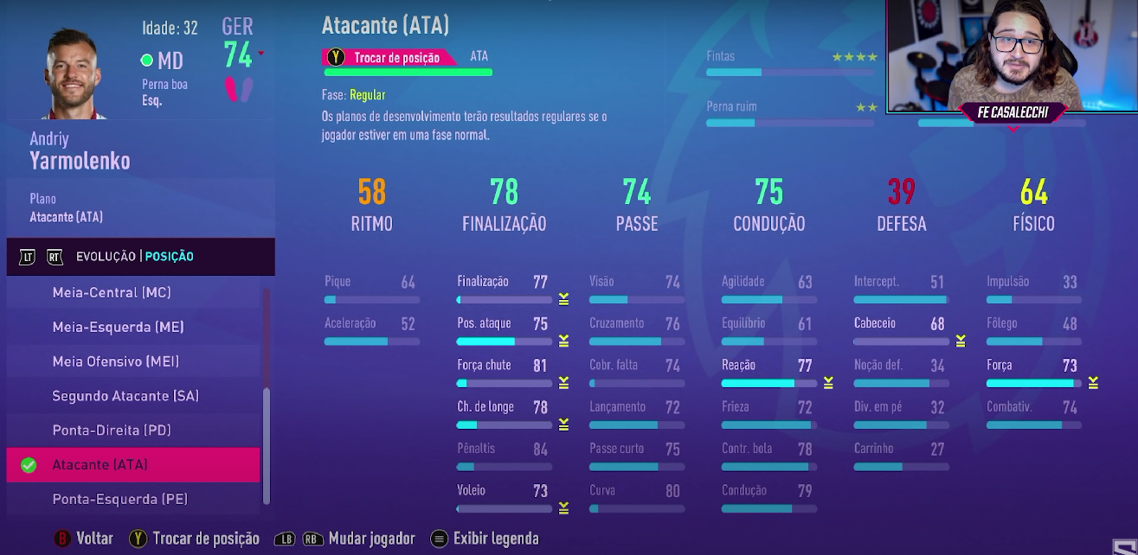
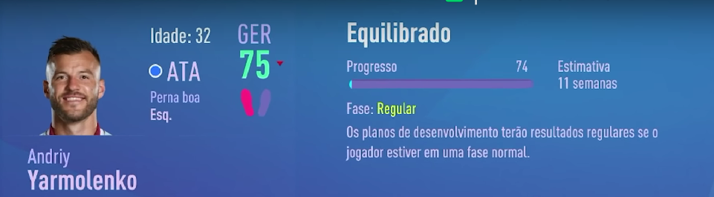
22

Slide 23
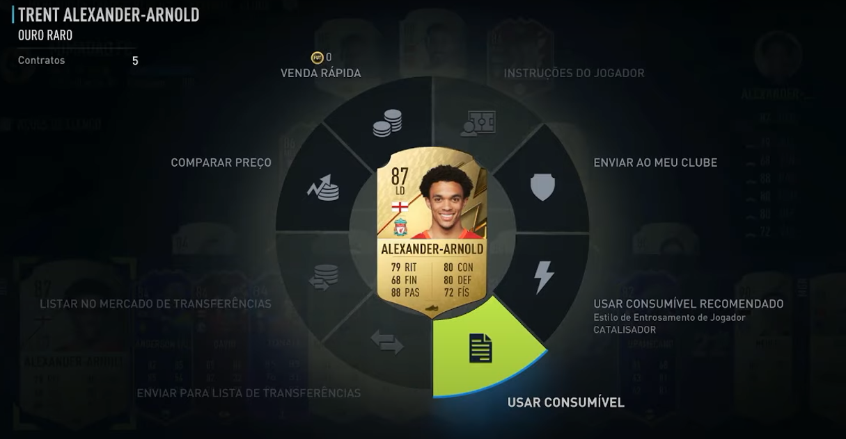
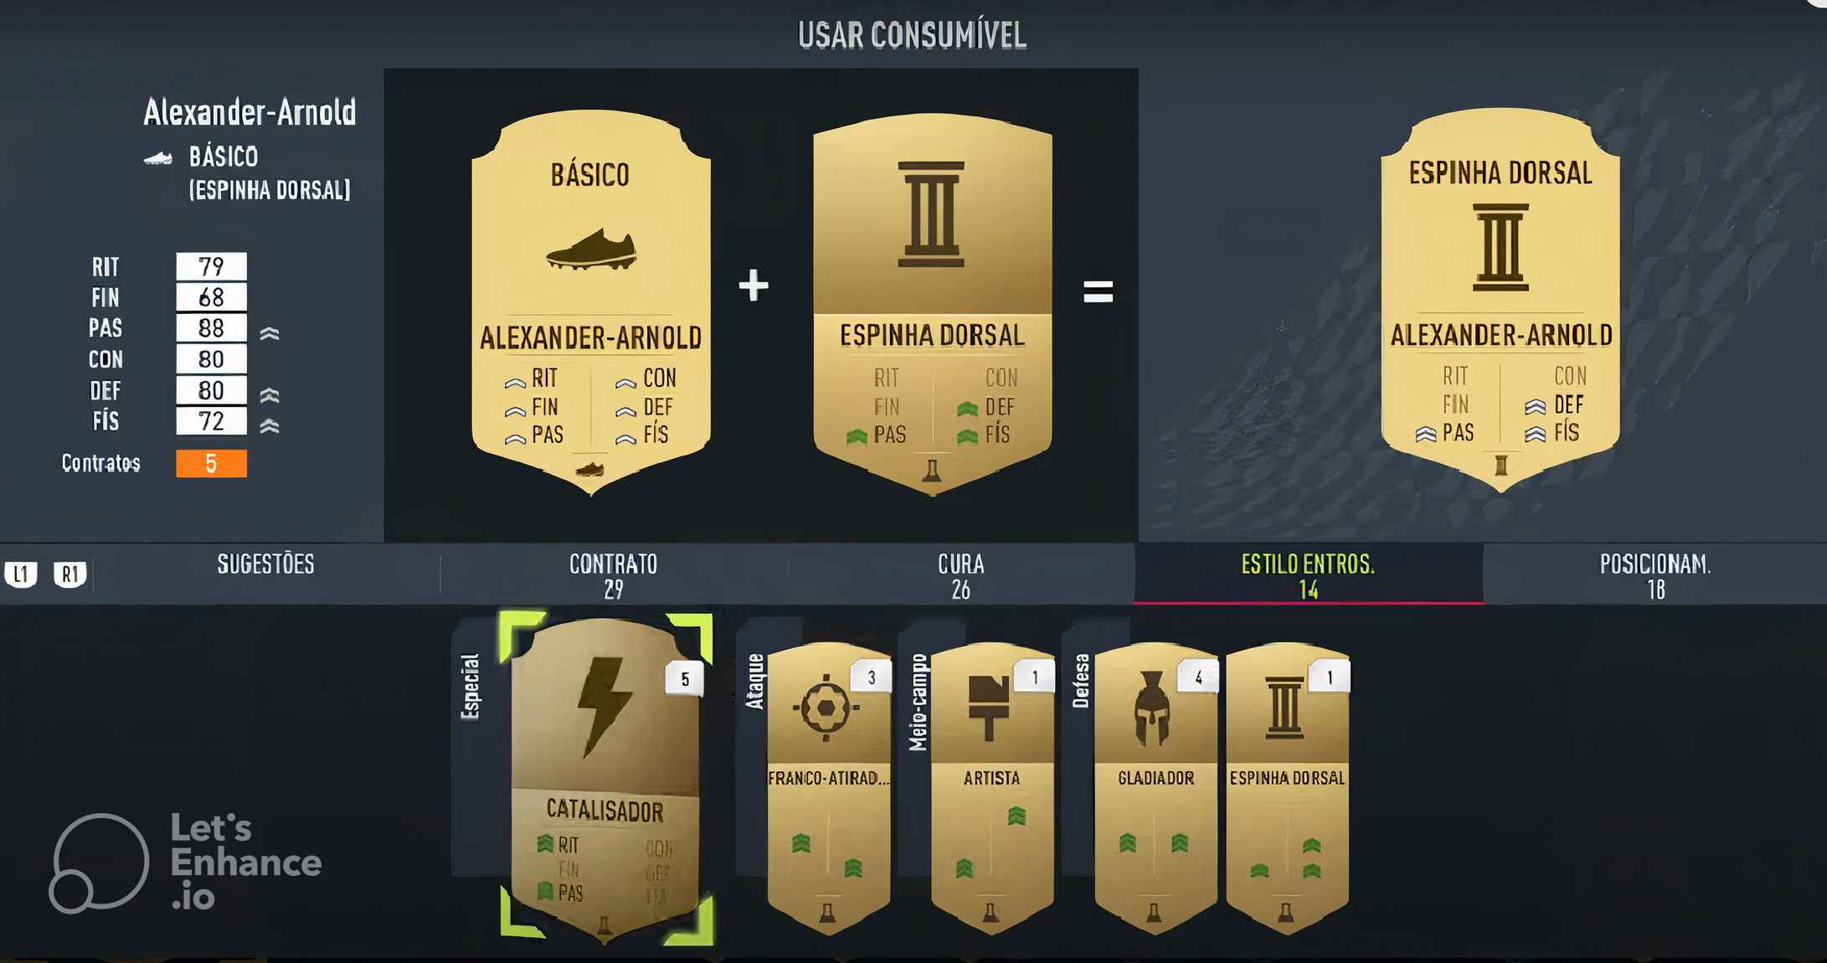
23

Slide 24
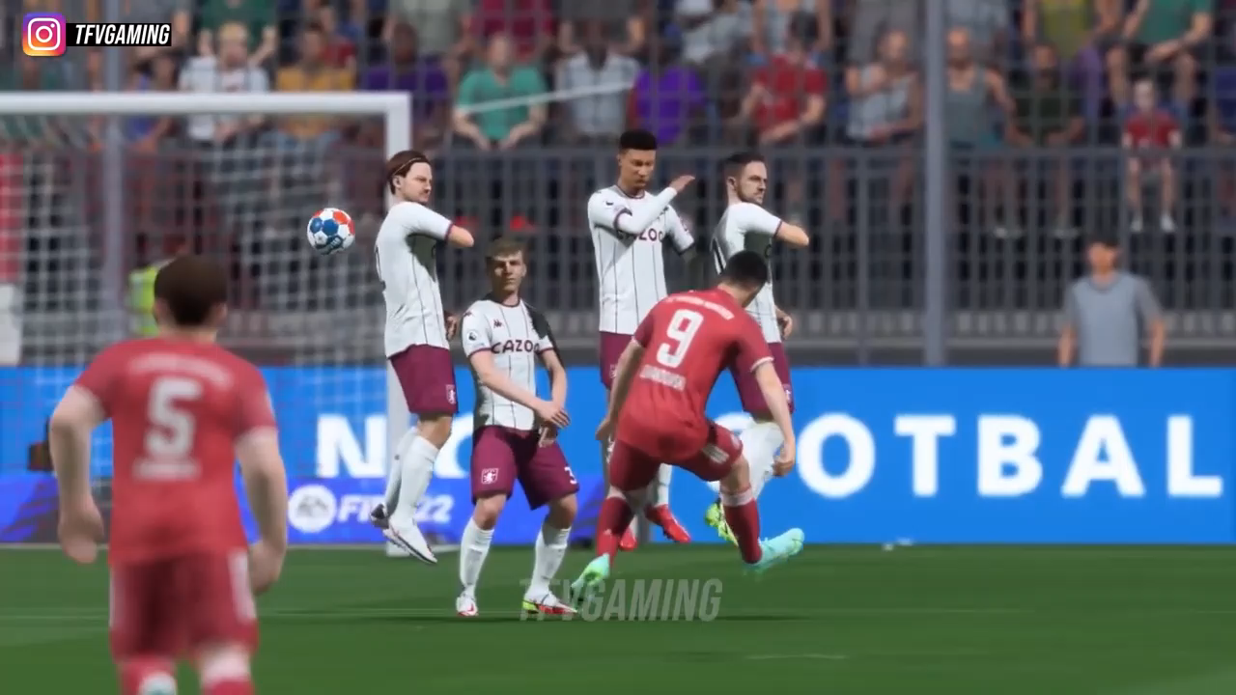
COMO SABER SE HÁ UM
ESPECIALISTA DE FALTA
NO SEU TIME?

Slide 25
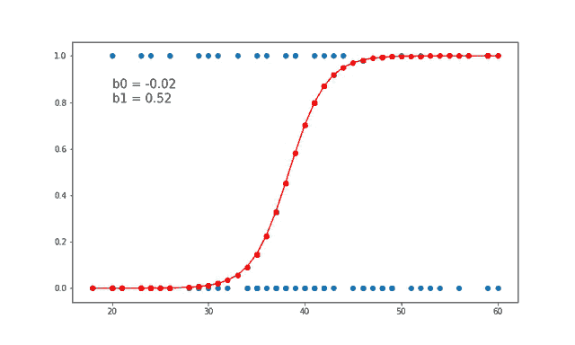
Regressão Logística
Temos uma coluna com o rótulo #FK Specialist para os jogadores que são especialistas de tiro livre.
Usaremos a Regressão Logística para classificar os jogadores em #FK Specialist ou não!
PREDITORES
SKILL_FK_ACCURACY
RÓTULOS
#FK Specialist
Figura meramente ilustrativa
25

Slide 26
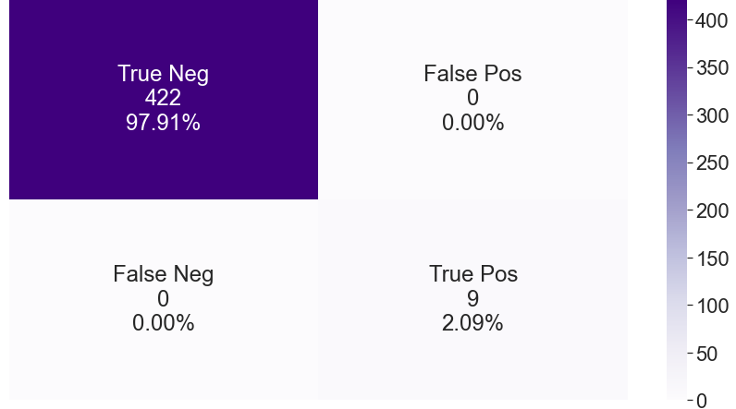
Regressão Logística: Métricas
Matrix de confusão: Esse jogador é um FK Specialist?
 | PRECISION | RECALL | F1-SCORE | SUPPORT
0 | 1.0 | 1.0 | 1.0 | 422
1 | 1.0 | 1.0 | 1.0 | 9
Acurácia: 100%
Então o nosso modelo teve overfitting ou será que aprendeu a regra de negócio?
26

Slide 27
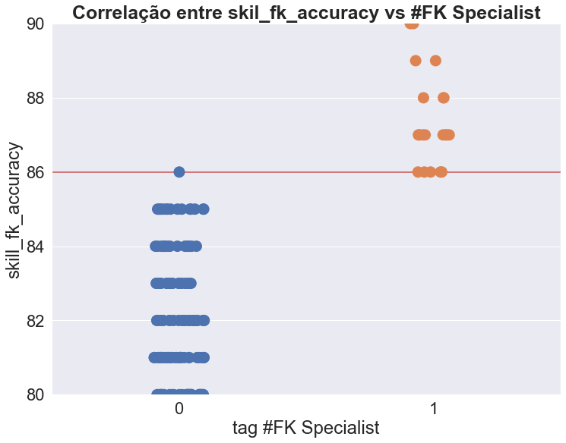
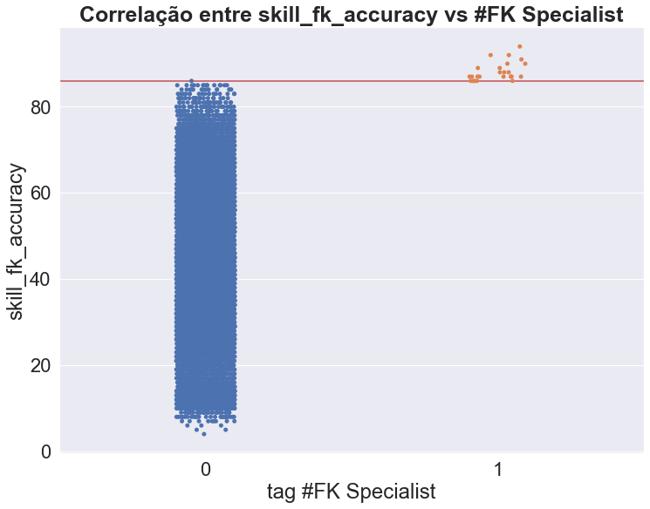
EXISTE UM CLARO LIMIAR QUE DEFINE SE UM JOGADOR É OU NÃO ESPECIALISTA EM TIRO LIVRE
27

Slide 28
Pipelines: Regressão Logística
Tag Acrobat
Após observar o modelo de forma isolada, resolvemos analisar o comportamento do mesmo mais a fundo.
 | PRECISION | RECALL | F1-SCORE | SUPPORT
0 | 1.0 | 1.0 | 0.99 | 5655
1 | 0.50 | 0.02 | 0.04 | 99
Tag Fk specialist
Tag Crosser
 | PRECISION | RECALL | F1-SCORE | SUPPORT
0 | 1.0 | 1.0 | 1.0 | 5743
1 | 0.0 | 0.0 | 0.0 | 11
 | PRECISION | RECALL | F1-SCORE | SUPPORT
0 | 1.0 | 1.0 | 1.0 | 5747
1 | 0.0 | 0.0 | 0.0 | 7
28
Modelos sem eliminação recursiva de preditores!

Slide 29
Pipelines: Avaliação
Analisando o modelo de regressão logística percebemos que:
Ele é ineficaz para classificar os jogadores que realmente pertencem a uma tag específica.
Ele é altamente eficaz na classificação de jogadores que não pertencem a uma tag específica.
Portanto decidimos por estudar o comportamento de outros modelos frente ao desafio.
29

Slide 30
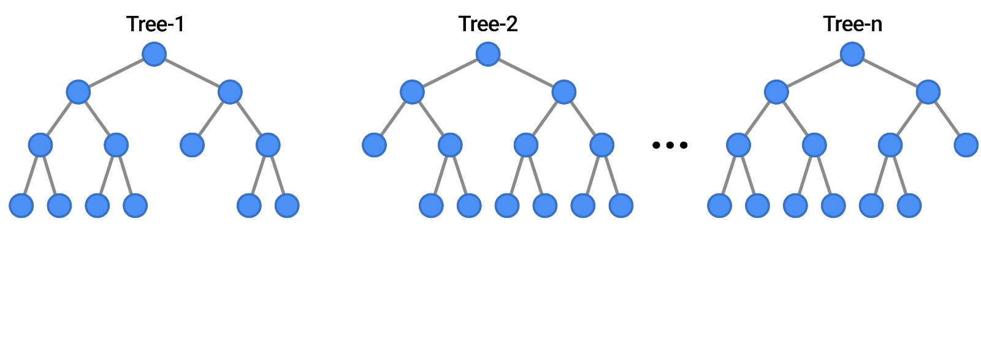
Floresta Aleatória
Escolhemos o algorítmo de
Floresta Aleatória
pois ele realiza o processo de Bootstrap Aggregation (bagging), podendo ajudar com os problemas que a regressão logística teve na classificação .
30

Slide 31
Pipelines: Floresta Aleatória
Tag Acrobat
Para fins de análise, escolhemos o modelo de floresta aleatória.
 | PRECISION | RECALL | F1-SCORE | SUPPORT
0 | 1.0 | 1.0 | 1.0 | 5655
1 | 1.0 | 0.72 | 0.84 | 89
Tag Fk specialist
Tag Crosser
 | PRECISION | RECALL | F1-SCORE | SUPPORT
0 | 1.0 | 1.0 | 1.0 | 5743
1 | 0.0 | 0.0 | 0.0 | 11
 | PRECISION | RECALL | F1-SCORE | SUPPORT
0 | 1.0 | 1.0 | 1.0 | 5746
1 | 1.0 | 0.25 | 0.40 | 8
31
Modelos sem eliminação recursiva de preditores!

Slide 32
Pipelines: Avaliação
Analisando o modelo de Floresta Aleatória, percebemos que:
A eficácia na classificação de jogadores que se enquadram nas tags melhora consideravelmente, apesar de ainda sofrer com algumas das classificações
O modelo continua sendo altamente eficaz na classificação de jogadores que não pertencem às tags.
Dessa forma podemos então dizer que apesar do baixo número de novos jogadores com tags, é possível sim utilizar modelos para realizar previsões para ajudar os pro players de fifa.
32

Slide 33
CONCLUSÃO
Conhecimento adquirido em Eng. Software e
Banco de Dados
CRISP-DM
Desenvolvimento
de um
produto
Dataset
Grande potencial
Melhorar
+ Iterações no CRISP-DM
Fase inicial
Ótimos resultados
33
Notes:
Neste projeto, decidimos iniciar o desenvolvimento de um produto baseado no jogo Fifa 22 para que jogadores aperfeiçoem seus desempenhos, fazendo uma tomada de decisão orientada por dados. Utilizamos como abordagem técnicas de machine learning. Para criar nossos modelos, utilizamos o dataset disponibilizado no Kaggle. Também utilizamos o CRISP-DM como modelo de processo.
Nossos resultados nos ressaltam que o desenvolvimento do nosso produto está em fase inicial, porém com um grande potencial de crescimento. Por mais que tenhamos alguns ótimos resultados, ainda devemos realizar mais iterações no nosso modelo de processo afim de entender melhor nosso negócio, além de melhorar nossos modelos e desenvolver novos.

Slide 34
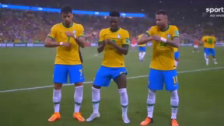

OBRIGADO!
ALGUMA PERGUNTA? 🤔
@isaachiguchi
@lopslucas_
@gutessitore
@joaotavesaraujo
Repositório do projeto disponível em: github.com/olucaslopes/fifa22-players-analysis
Ou leia o QR Code 👇
in/isaachiguchi
in/o-lucas-Lopes
in/gustavo-tessitore
in/joão-pedro-taves-araujo-b683b220b

